Slide 1





Slide 2
На сегодняшнем занятии:
1
Основы блочной верстки
8
div: свойство margin
2
Тег <div>
9
Обзор Photoshop
3
div: содержимое контейнера
6
div: свойство clear
4
div: позиционирование
7
div: свойство padding
5
div: cвойство float

Slide 3
Основы блочной верстки
С помощью разметки определяется расположение элементов на веб-странице.
Например, мы создаем шапку сайта, внутри которой размещаем необходимый нам контент (логотип, номера телефонов, навигационное меню и т. п.).
Точно так же мы поступаем с основным разделом веб-страницы, а также боковой панелью и футером. Все эти элементы, по сути, являются определенными HTML-тегами. И тегом номер один в блочной верстке является тег <div>.
header
nav
main
footer

Slide 4
Тег <div>
Элемент <div> является блочным элементом и предназначен для создания слоя. Это контейнер, в который можно поместить практически любое содержимое.
Как правило, вид блока управляется с помощью стилей.
В данное время является основным инструментом для верстки страниц, заменив уже устаревшие таблицы.
<div style="width: 200px; height:200px; background: rgb(237, 54, 69);">
<!--content-->
</div>

Slide 5

div: содержимое контейнера
Содержимое слоя
<div style="width: 50px; height:50px; border-style: solid;">
<ul>
<li>1</li>
</ul>
</div>
1
контейнер
текст
таблица
<div>
<img src="https://codebeautify.org/img/cb/html-viewer.jpg" alt="image">
</div>
изображение
<div style="width: 200px; height:200px; background: rgb(237, 54, 69);">
<div style="width: 100px; height:100px; background: blue;">
<!--content-->
</div>
</div>
список
другой слой
<div style="width: 100px; height:30px; background: pink;">
<p>Hello world!</p>
</div>
Hello world!

Slide 6
div: позиционирование
По умолчанию все слои позиционируются друг за другом, каждый следующий начинается с новой строки.
При этом слои размещаются максимально близко к верхнему левому углу страницы.
Отступы от рамок между слоями по умолчанию отсутствуют.
Размер слоя по вертикали определяется содержимым, а по горизонтали максимально доступным значением согласно размерам элемента-родителя.
Слой 1
Слой 2
Слой 3

Slide 7
div: свойство float
Для того, чтобы разместить элементы по горизонтали, используется свойство float.
Свойство float определяет, по какому краю будет выравниваться элемент и как он будет обтекаем другими элементами.
Может принимать 3 значения:
left – элемент выравнивается по левому краю и будет обтекаем с правой стороны.
right – элемент выравнивается по правому краю и будет обтекаем с левой стороны.
none – обтекание элемента не задается.
контейнер
float: left
float: left
float: right
float: left | right | none | inherit

Slide 8
div: свойство clear
Свойство clear отменяет обтекание или запрещает обтекание элемента с указанной стороны.
Свойство может принимать несколько значений:
none — отменяет действие свойства clear.
both — отменяет обтекание элемента одновременно с правого и левого края.
left — отменяет обтекание с левого края элемента.
right — отменяет обтекание с правой стороны элемента.
inherit — устанавливает значение родителя.
Наиболее используемым является both, когда требуется снять обтекание элемента, но неизвестно точно с какой стороны.
контейнер
float: left
float: left
clear: both
clear: none | left | right | both | inherit

Slide 9
div: свойство padding
Свойство padding отвечает за отступы внутри элемента, от границ до его содержимого
Содержимое контейнера
padding: 50px
padding: [значение | проценты] {1, 4} | inherit

Slide 10
div: свойство margin
Свойство margin отвечает за отступы от границ элемента до границ соседних либо родительских элементов.
Слой 1
Слой 2
margin: 30px
margin: [значение | проценты | auto] {1,4} | inherit

Slide 11
div: способ задания padding и margin
Свойства padding и margin могут принимать от 1 до 4 параметров.
1 параметр
2 параметра
3 параметра
4 параметра
1
1
1
1
I
T
E
A
1
1
2
2
2
2
4
2
1
1
3
3

Slide 12
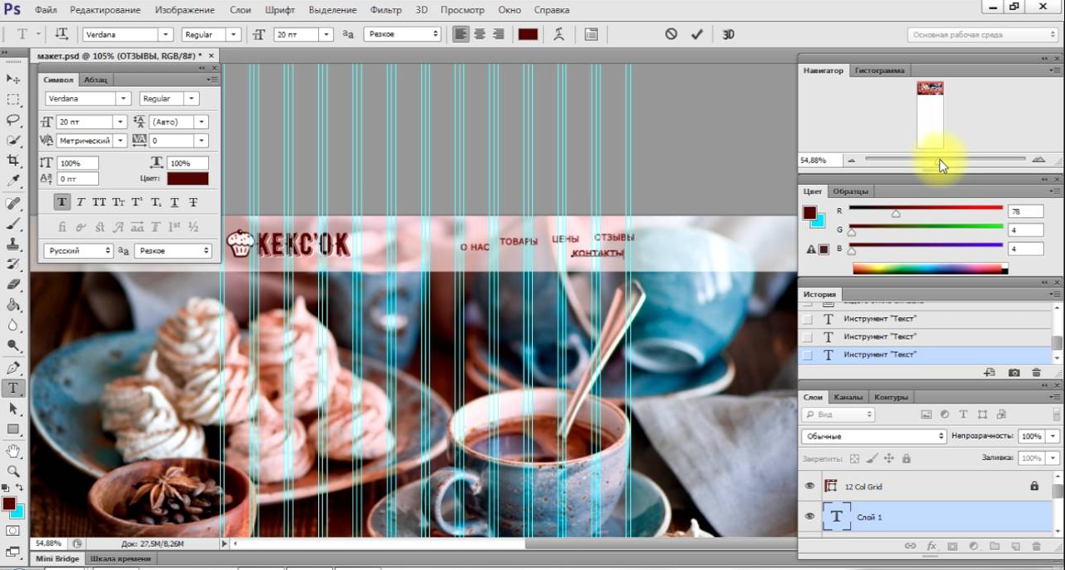

Photoshop

Slide 13
Домашнее задание
1. Установить Photoshop
2. Сделать макет в PS и сверстать страничку
3. Загрузить ДЗ на Git и скинуть ссылку
4. Почитать информацию про CSS
Обязательно
Не обязательно

Slide 14
Q&A

